Slide 1
CHỦ ĐỀ 4
PHÉP CỘNG, PHÉP TRỪ (CÓ NHỚ) TRONG PHẠM VI 100
BÀI 23
PHÉP TRỪ (CÓ NHỚ)
SỐ CÓ HAI CHỮ SỐ VỚI
SỐ CÓ HAI CHỮ SỐ

Slide 2
KHÁM PHÁ

Slide 3

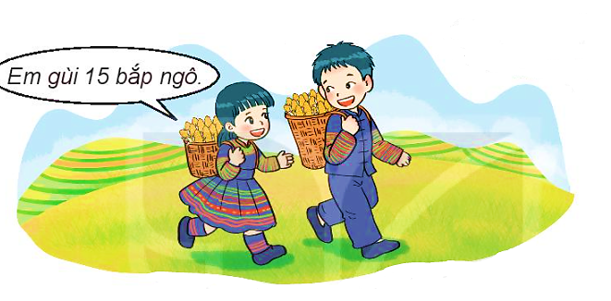


Anh gùi 42 bắp ngô.
Anh gùi nhiều hơn em bao nhiêu bắp ngô?
42 – 15 = ?
Em gùi 15 bắp ngô.
Chục | Đơn vị
42
2 không trừ được 5, lấy 12 trừ 5 bằng 7, viết 7, nhớ 1
4 trừ 1 bằng 3, 3 trừ 1 bằng 2, viết 2
–
15
Chục | Đơn vị
2
7
42 – 15 = 27

Slide 4
HOẠT ĐỘNG

Slide 5
1
Tính.
72
19
60
28
93
46
41
32
–
–
–
–
53
32
47
9
2
Đặt tính rồi tính.
63 – 36
72 – 27
54 – 16
80 – 43
63
36
72
27
54
16
80
43
–
–
–
–
27
45
38
37

Slide 6
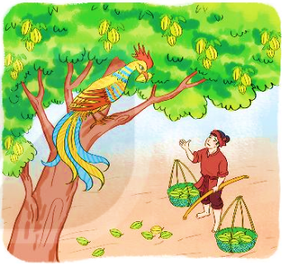
3
Trên cây khế có 90 quả. Chim thần đã ăn mất 24 quả. Hỏi trên cây còn lại bao nhiêu quả khế?
Bài giải
Trên cây còn lại số quả khế là:
90 – 24 = 66 (quả)
Đáp số: 66 quả khế.

